Slide 1
Сайт для поиска отечественной альтернативы иностранному программному обеспечению
Авторы:
Елисеенков Владимир, Щербин Михаил, Торубаров Данила
10 класс, ГБОУ инженерная школа №1581

Slide 2
Работа и ее актуальность
В условиях глобальной цифровой трансформации и импортозамещения потребность в информации о российском программном обеспечении крайне высока.
Существующие решения часто представляют собой просто списки или реестры без удобного инструмента для поиска и сравнения, что затрудняет выбор для бизнеса и частных пользователей.
Наш проект заключается в создании удобного, структурированного сайта-навигатора, который позволяет быстро найти полный и проверенный аналог нужного иностранного программного продукта.

Slide 3
Цель и задачи
Цель: Создать полезный и информативный ресурс, упрощающий переход на российское программное обеспечение.
Задачи:
Изучить рынок российского ПО и собрать достоверную базу данных аналогов.
Разработать удобный и современный дизайн интерфейса сайта (UI/UX).
Создать адаптивную фронтенд-часть сайта (вёрстку).
Реализовать бэкенд с системой поиска, фильтрации и админ-панелью для управления контентом.
Интегрировать все компоненты, протестировать и запустить проект.

Slide 4
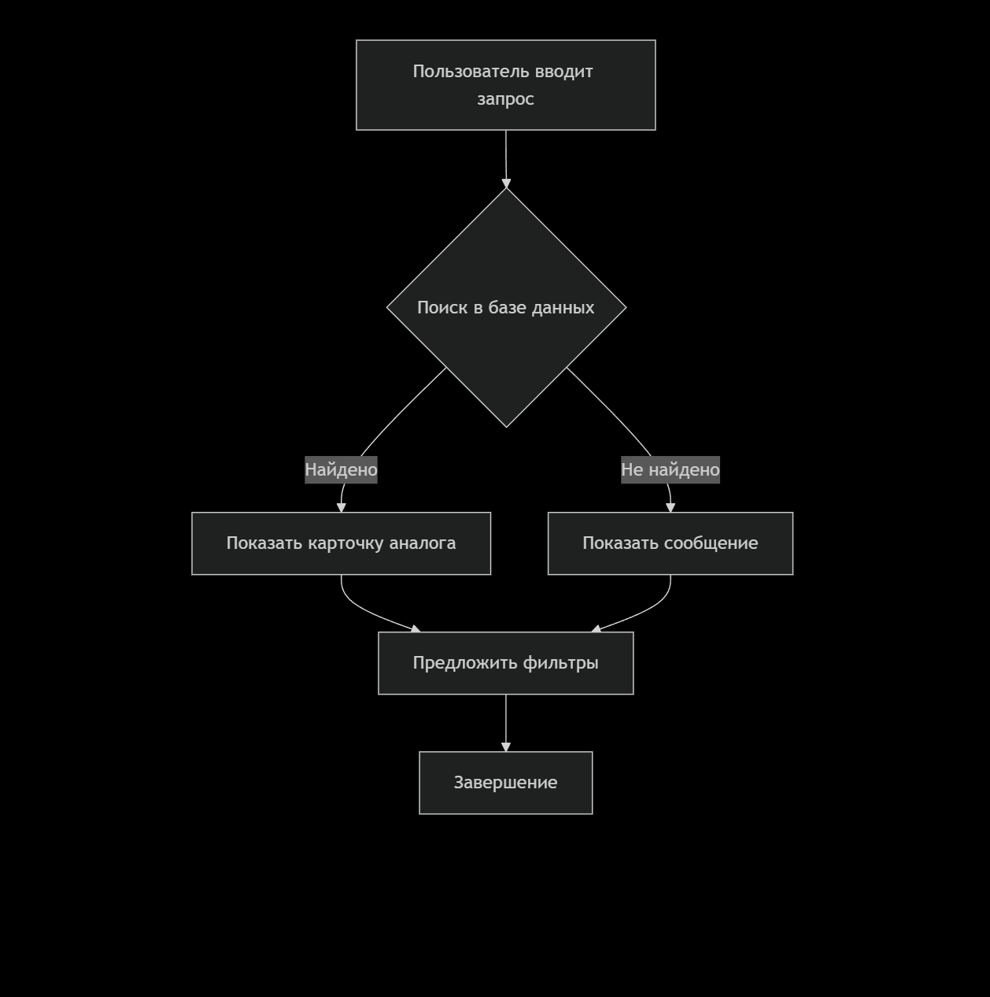
Структура сайта
Главная страница: Поисковая строка, категории, список популярных замен.
Страница результатов поиска: Список аналогов c описанием
Карточка ПО: Детальное описание российского аналога, ссылки на официальный сайт.
Административный раздел: Панель для управления контентом (добавление, редактирование, удаление).

Slide 5
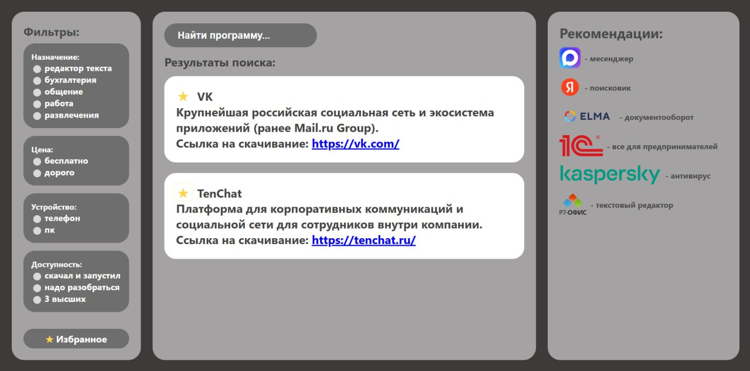
Первый этап: Проектирование и дизайн
Разработка дизайн-системы и прототипов всех ключевых страниц (главная, поиск, карточка ПО) в Figma.
Создание пользовательских сценариев для обеспечения удобства навигации и поиска.
Утверждение финального макета перед началом разработки.

Slide 6
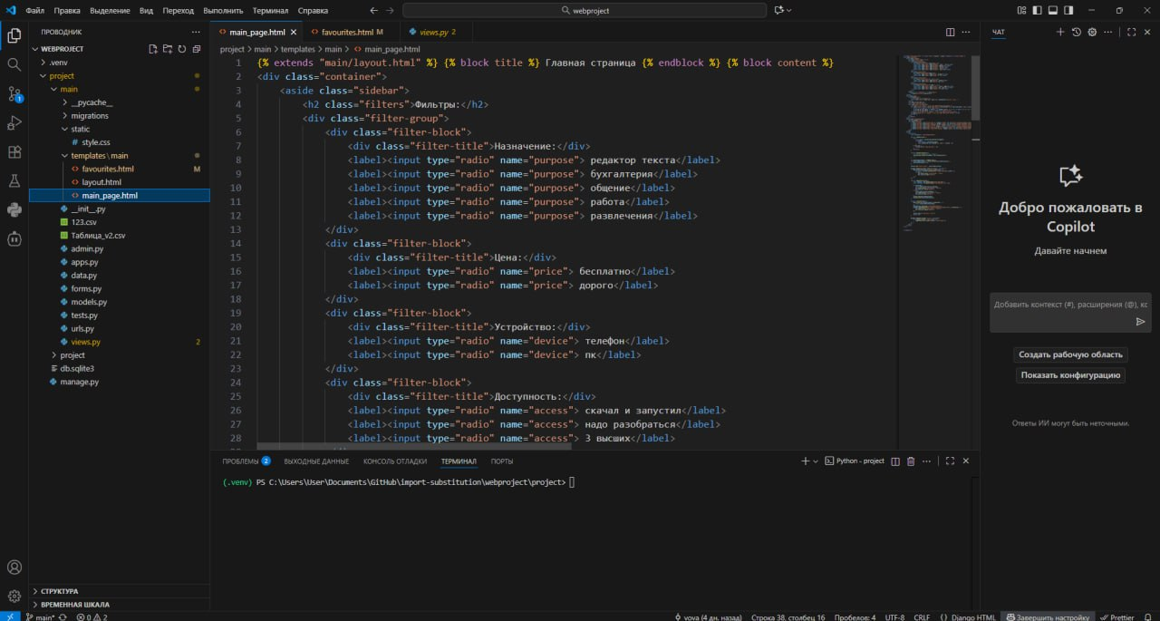
Второй этап: Фронтенд-разработка
Написание семантической и адаптивной HTML-разметки.
Стилизация с использованием CSS для соответствия макету.
Реализация интерактивных элементов на JavaScript для динамического взаимодействия с пользователем.

Slide 7
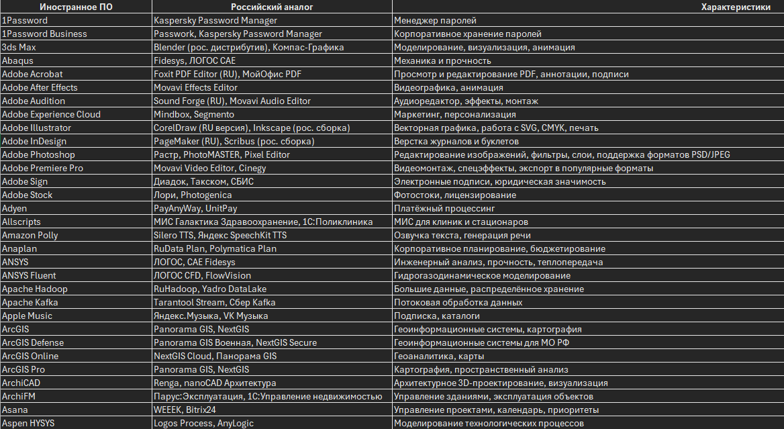
Третий этап: Создание контентной базы
Поиск, верификация и структурирование информации о российском и иностранном ПО.
Заполнение базы данных по категориям: Иностранное ПО -> Российский аналог -> Ключевые характеристики -> Ссылки.
Постоянное обновление и пополнение базы для обеспечения актуальности информации.

Slide 8
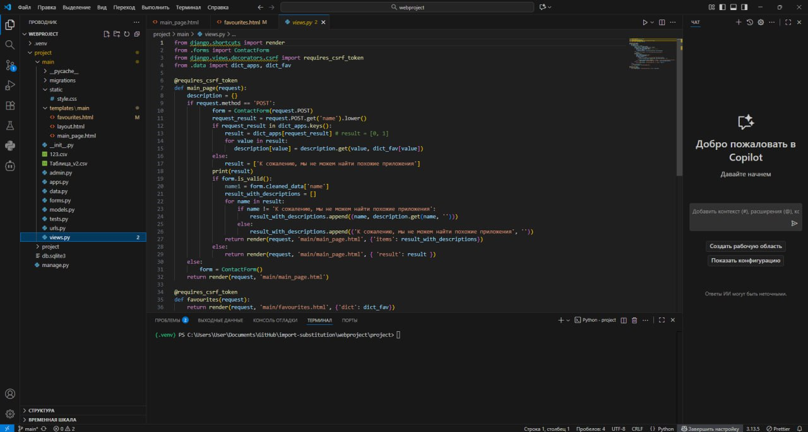
Четвертый этап: Бэкенд-разработка и интеграция
Разработка API для выполнения операций поиска.
Создание административной панели для удобного наполнения и редактирования базы данных.
Интеграция фронтенда с бэкендом и наполнение сайта готовым контентом.

Slide 9
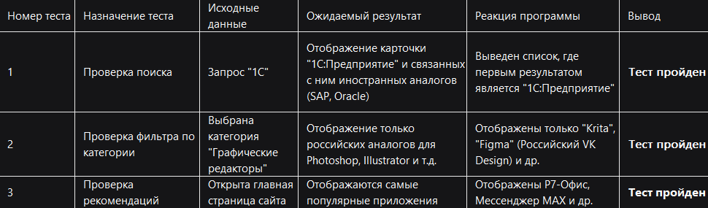
Пятый этап: Тестирование и запуск
Всестороннее тестирование функционала: поиск, отображение данных.
Проверка корректности отображения на разных устройствах и в разных браузерах.
Исправление выявленных ошибок и развертывание (деплой) проекта на хостинге.

Slide 10
Видео работы сайта

Slide 11
Выводы и дальнейшее развитие
Таким образом, был разработан полнофункциональный сайт, который решает конкретную проблему выбора российского ПО.
Дальнейшее развитие:
  Добавление системы пользовательских отзывов и рейтингов.
  Внедрение сравнения нескольких аналогов между собой в одной таблице.
  Добавление системы обратной связи

